Slide 1
ROB3111 БИОТЕХНИКАЛЫҚ ЖҮЙЕЛЕРДЕГІ БАСҚАРУ
Сабақтың тақырыбы:
Микроконтроллерлер мен ДК арасында деректерді беру
Оқытушы: Исабеков Жанібек Назарбекұлы

Slide 2
Сабақтың мақсаты: Arduino-Иә UART интерфейсімен жұмыс істеуге арналған функцияларды меңгеру
Сабақ жоспары:
Интерфейс UART
Serial.begin()
Serial.print()
Serial.available()
Serial.read()

Slide 3
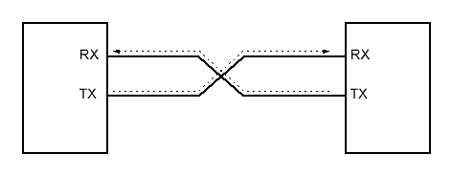
Интерфейс UART
Әрбір микроконтроллерде әмбебап асинхронды сериялық интерфейс (UART) бар. AVR микроконтроллерлері де осы хаттаманы толығымен жүзеге асырады аппараттық. Дизайн бойынша бұл әдеттегі асинхронды сериялық протокол, яғни таратқыш (TX) 0 және 1 сигналдарын кезектесіп жібереді, ал қабылдағыш (RX) оларды бақылайды және есте сақтайды. Синхрондау уақыт бойынша жүреді – қабылдағыш пен таратқыш алмасу жиілігі туралы алдын ала келіседі.

Slide 4
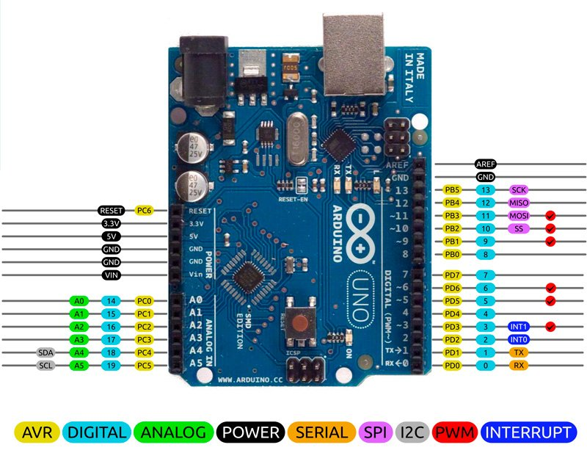
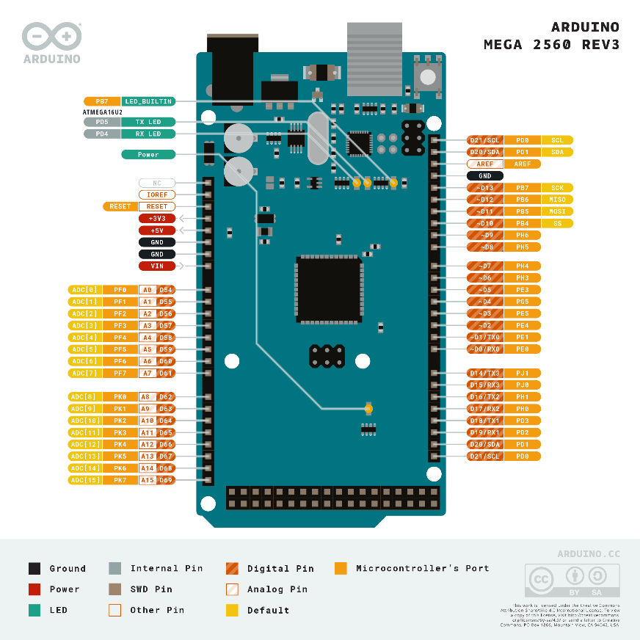
Порттар UART арналған Arduino
Барлық тақталар Arduino кем дегенде бір UART интерфейсі, жетілдірілген тақталары бар, мысалы Arduino Mega 2560 немесе Arduino Due, олардың бірден 4 аппараттық интерфейсі бар! Олар контроллерді жүктемейді, өйткені олар процессордан бөлінген; портты конфигурациялау және буферді деректермен толтыру қажет, содан кейін тасымалдау операциялары бағдарламаға қарамастан орындалады.

Slide 5
Serial.begin()
Serial.begin(speed)
speed – деректермен алмасу жылдамдығы;
Алмасу сеансын көрсетілген жылдамдықпен бастайды.
Портты инициализациялау, жылдамдығы 115200 бод:
Serial.begin(115200);

Slide 6
Serial.print(), Serial.println()
Деректерді ASCII мәтіні ретінде сериялық порт арқылы жібереді. Бұл функция әртүрлі деректерді қабылдай алады. Осылайша, бүтін сандар сәйкес ASCII таңбаларымен көрсетіледі. Нақты дүниелер бүтін және бөлшек бөліктер үшін екі ASCII таңбасының көмегімен көрсетіледі. Байттар сәйкес нөмірі бар таңбалар түрінде ұсынылады. Таңбалар мен жолдар сол күйінде жіберіледі. Мысал:
Serial.print(78) – "78" ретінде беріледі.
Serial.print(1.23456) – " ретінде беріледі1.23».
Serial.print(byte (78)) – ретінде беріледі "N" (себебі ASCII кестесінде"N" – 78).
Serial.print('N') – ретінде беріледі "N".
Serial.print("Hello world.") – "Hello world."
Serial.println()
Ол дәл солай жасайды Serial.print(), бірақ соңында жолдың соңындағы таңбаны қосады, бұл нәтижені құрылымдауға мүмкіндік береді.

Slide 7
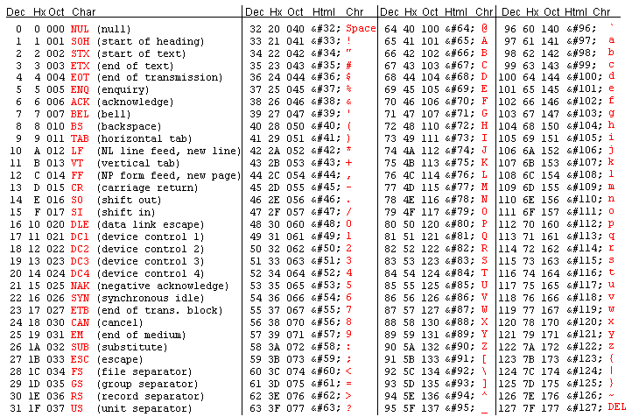
Кесте ASCII

Slide 8
Serial.available()
Барлық UART деректері буферленгендіктен, бізде қанша байт алынғанын білуге мүмкіндік бар. Бұл функция олардың санын қайтарады.
int n;
n= Serial.available(); //n – алынған байттар саны

Slide 9
Serial.read()
Буферде таңба болса, соңғы таңбаны қайтарады. Егер жоқ болса, -1 мәнін қайтарады.
receiveByte = Serial.read(); //байтты буферден оқу

